Slide 1

PROYECTO “TúToría”
PRESENTACIÓN FINAL CAPSTONE
Lucas Poblete
Ignacio Bello

Slide 2

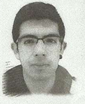
PROYECTO “TúToría”
Lucas Poblete
  Líder y responsable del proyecto.
  Programación, documentación y diseño.
INTEGRANTES DEL PROYECTO
Ignacio Bello
  Líder y responsable del proyecto.
  Programación, documentación y diseño.

Slide 3
PROYECTO “TúToría”
DESCRIPCIÓN DEL PROYECTO
Problema
Descripción:
Falta de apoyo u opciones para encontrar tutores sobre alguna asignatura o tema y conseguir tutorías personalizadas .
Propuesta de solución
Descripción:
Una aplicación web que permita a los estudiantes encontrar y conectar con personas (tutores) que puedan enseñar.

Slide 4
PROYECTO “TúToría”
Objetivo General
Implementar una aplicación web para la gestión de tutorías online que sea accesible en distintos dispositivos.
Objetivos Específicos
Tener una base de 2.000 clientes activos en un periodo de 3 años.
Contar con al menos un tutor en cada una de las 15 áreas de conocimiento dentro del primer año.
Alcanzar una meta de 850 tutorías realizadas al término del primer año de funcionamiento.
Notes:
establecer las 15 areas!

Slide 5
PROYECTO “TúToría”
Alcances y limitaciones del proyecto
Alcance:
Gestión de Tutorías
Autenticación
Videollamadas
Evaluaciones
Limitaciones:
Se limitará SOLO a tutorías de modalidad online.
No se desarrollará una aplicación móvil
No se incorporará un sistema de pago.
No se incorporará la función de grabaciones videollamadas
Las tutorías serán individuales.

Slide 6
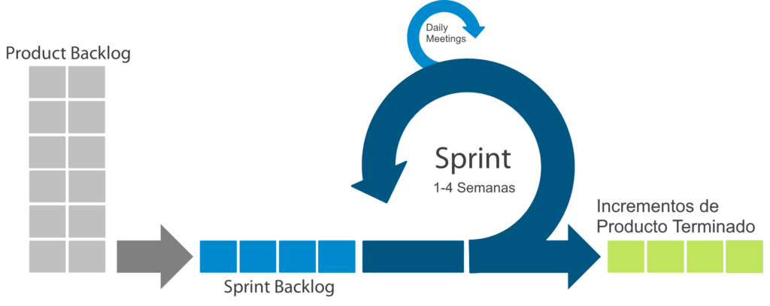
PROYECTO “TúToría”
Metodología de trabajo para el desarrollo del proyecto

Slide 7
PROYECTO “TúToría”
Planificación Temporal
Fase 1
Fase 2 avance
Fase 2 Final
Fase 3
Kick Off
Encuesta
Definición de metodología
Lista de requerimientos
Definición de alcance
Desarrollo doc. APT
Creación de cronograma
Entrega documentos
Presentación fase 1
Planeación de Sprint
Modelamiento y creación de BBDD
Creación de interfaz responsiva
Módulo de autenticación
Módulo Chat
Módulo de tutor
Pruebas funcionales
Revisión de Sprint
Desarrollo informe avance fase 2
Entrega informe avance fase 2
Planeación de Sprint
Creación de interfaz responsiva
Módulo videollamada
Módulo evaluaciones
Integración de módulos
Pruebas funcionales de módulos.
Revisión de Sprint
Desarrollo informe final fase 2
Entrega informe final fase 2
Desarrollo de entregables fase 3
Entrega fase 3
Presentación final Proyecto APT

Slide 8
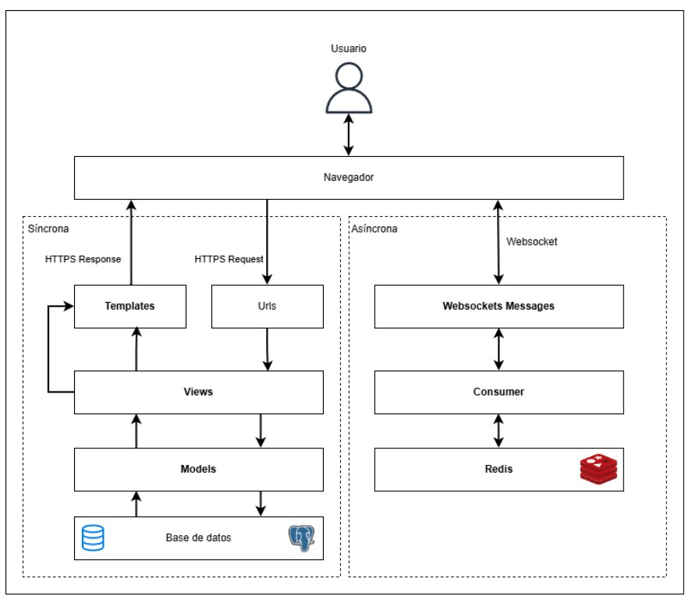
PROYECTO “TúToría”
Arquitectura del software - MVT/Extendida

Slide 9
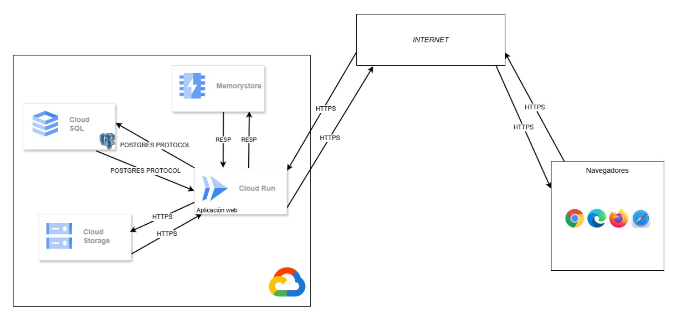
PROYECTO “TúToría”
Arquitectura de la solución

Slide 10
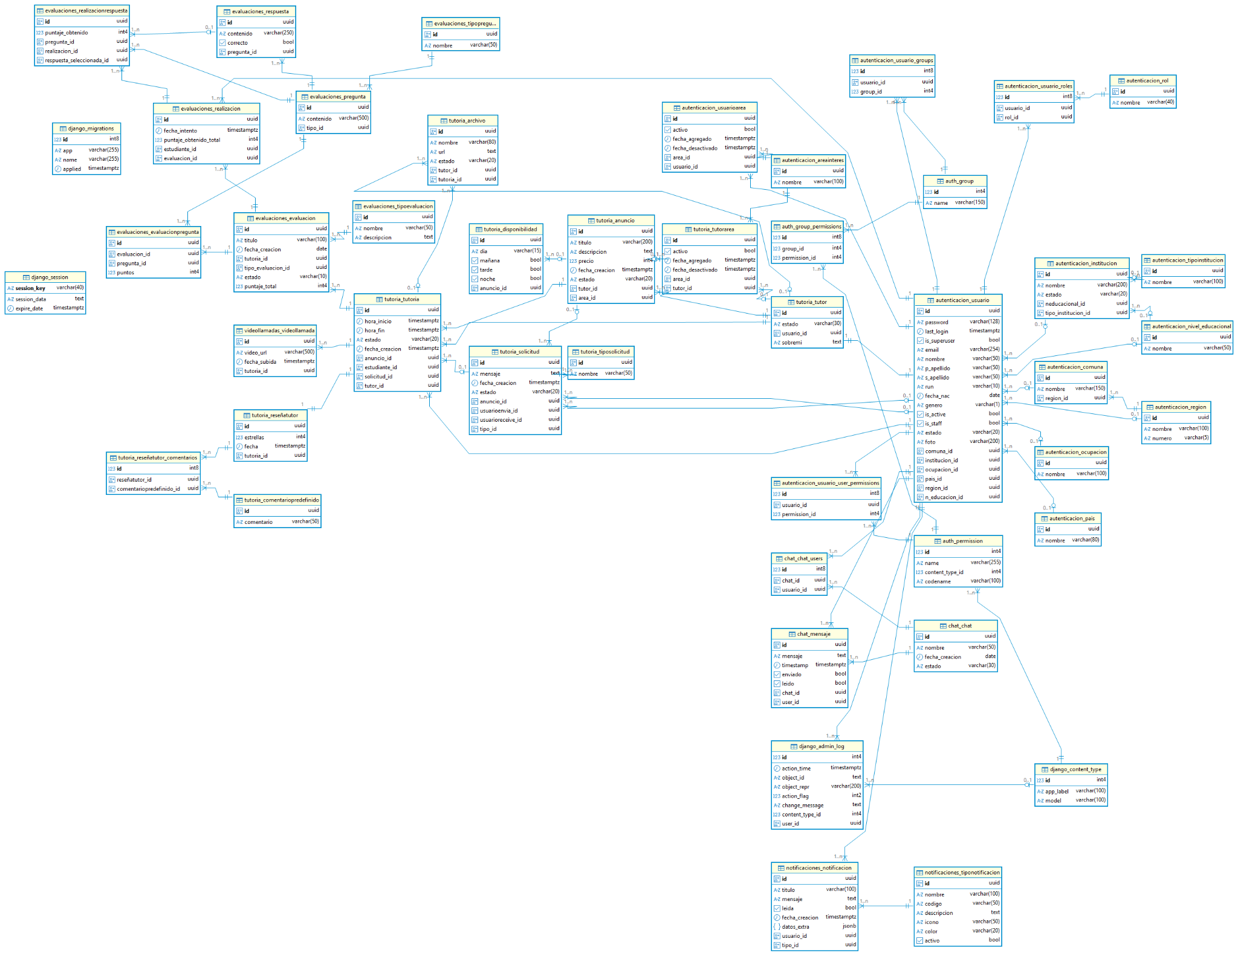
Modelo de datos
PROYECTO “TúToría”

Slide 11
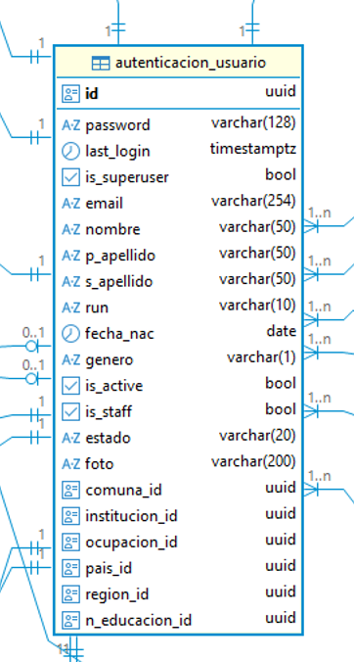
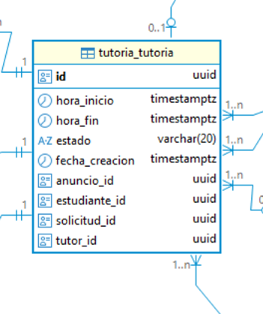
Modelo de datos Detalle
PROYECTO “TúToría”

Slide 12
PROYECTO “TúToría”
Elementos Analíticos a Incorporar
Comparar las disminución de la cantidad solicitudes de tutoría para cada área de conocimiento en períodos trimestrales.
Disminución de tutorías realizadas en periodos de vacaciones.
La variación de clientes por periodos mensuales.
Notes:
concepto de tendencias, variación
(invierno y verano)

Slide 13










PROYECTO “TúToría”
Tecnologías y Frameworks utilizados
Notes:
REVISAR

Slide 14
Resultados obtenidos
Funcionalidades principales de la gestión de tutorías.
Plataforma responsiva para acceso en diferentes dispositivos.
Implementación de tecnologías y herramientas necesarias para completar la plataforma.

Slide 15
Obstáculos presentados durante el desarrollo
Limitaciones de tiempo.
Desconocimiento de herramientas, tecnologías y servicios.
Dificultades personales.

Slide 16
DEMOSTRACIÓN DEL RESULTADO DEL PROYECTO

Slide 17
PREGUNTAS Y/O COMENTARIOS DE LA COMISIÓN

